Slide 1
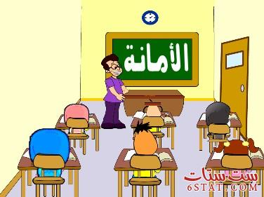
تعريف الأمانة :
هي حقوق الإنسان المتعلقة بالذمم التي لا فرق فيها بين أن تكون حقوق الله تعالى أو حقوق العباد
ويقول الرسول صلى الله عليه وسلم: ” أد الأمانة إلى من ائتمنك ولا تخن من خانك“

Slide 2
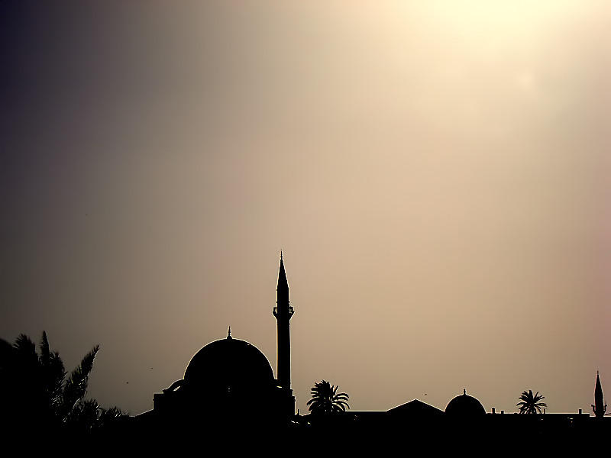
أنواع الأمانة:
إن العوام قد اقتصروا الأمانة على أضيق معانيها إلا أن للأمانة أنواع كثيرة وهي:
الأمانة العظمى
كل ما أعطاك الله أمانة
العرض
تربية الأولاد
العمل الموكل إليك
المجالس وأسرار الناس
الودائع

Slide 3
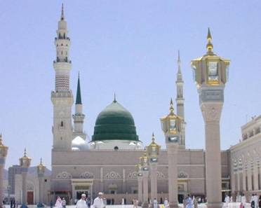
الأمانة العظمى:
وتشمل الدين والتمسك به والأمانة في تبليغ الدين والتي كانت خصلة من خصال الرسل رضوان الله عليهم..
قال (ص):“ألا تأمنوني وأنا أمين من في السماء يأتينني خبر السماء صباحا ومساء“
وفي القرآن إشارة إلى أمانة سيدنا موسى رضي الله عنه:
قال تعالى :“قالت إحداهما يا أبت استأجره إن خير من استأجرت القوي الأمين“
وكذلك العباد و العلماء هم أمناء في تبليغ الدين وفي كل ما توصلوا إليه...

Slide 4
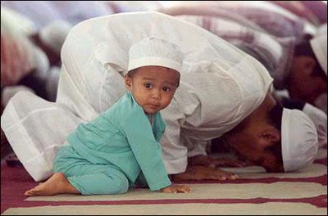
كل ما أعطاك الله :
كل ما أعطاك الله من نعم فهي أمانة يجب حفظها و استعمالها وفق ما أراد منك المؤتمن (الله عز وجل)
فحواس الإنسان أمانة فلا تنفق إلا فيما يرضي الله عز وجل.
قال تعالى :“يا أيها الذين آمنوا لا تخونوا الله والرسول وتخونوا أماناتكم وأنتم تعلمون“

Slide 5
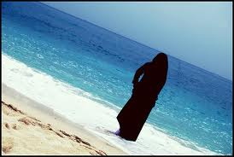
العرض أمانة:
ويجب على الإنسان أن يحافظ على عرضه فالمرأة يجب أن تحافظ على سترتها وحيائها لأن ذلك يجنبها من أن تصبح لقمة سائغة عند الناس وكذلك لكي تحمي الشباب الناشئ من الوقوع في الأخطاء
قال رسول (ص):“الحياء من الإيمان“

Slide 6
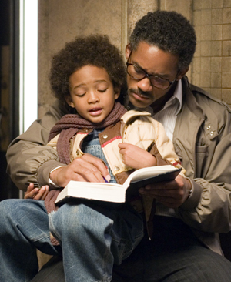
تربية الأولاد:
الولد أمانة ورعايته أمانة فالأسرة هي النواة التي ينطلق منها مجتمع أساسه شباب صالح فإذا فسدت النواة ضاع المجتمع وانهار وللأسف هذا حال أمتنا..
والذي يرعى الأمانة في دنياه يلقاها في أخراه
قال رسول (ص):“إذا مات ابن آدم انقطع عمله إلا من ثلاث صدقة جارية علم ينتفع به ولد صالح يدعو له“

Slide 7
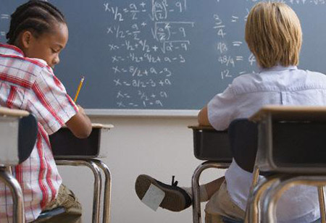
العمل الموكل إليك:
العمل الذي توكل به أمانة و تضييعه خيانة فالإنسان الواعي يدرك ضرورة حفظ الأمانة وإتقان العمل
والخيانة ظاهرة في جميع فئات المجتمع من طلاب وعمال و موجهين...
قال رسول (ص): “إذا ضاعت الأمانة فانتظر الساعة” قالوا كيف إضاعتها يا رسول الله؟ قال :“إذا أسند الأمر إلى غير أهله فانتظر الساعة“

Slide 8

المجالس وأسرار الناس:
السر أمانة و إفشاؤه خيانة وكذلك المجالس هي من معاني الأمانة فلا يجوز إفشاء أسرارها لغير صاحبها مهما كان السبب.
قال تعالى :“ولا يغتب بعضكم بعضا أيحب أحدكم أن يأكل لحم أخيه ميتا فكرهتموه“

Slide 9
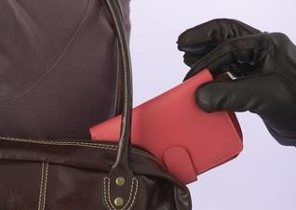
الودائع:
الوديعة تشمل كل ما مسؤول عنه الإنسان كالودائع المادية هي أمانة عند الإنسان ولا يجب التصرف بها مهما طال زمن غياب صاحبها ,وكذلك المدرسون فأمانتهم ووديعتهم هي تربية الناشئين وتعليمهم العلم الصحيح قال تعالى :“والذين هم لأماناتهم وعهدهم راعون“

Slide 10
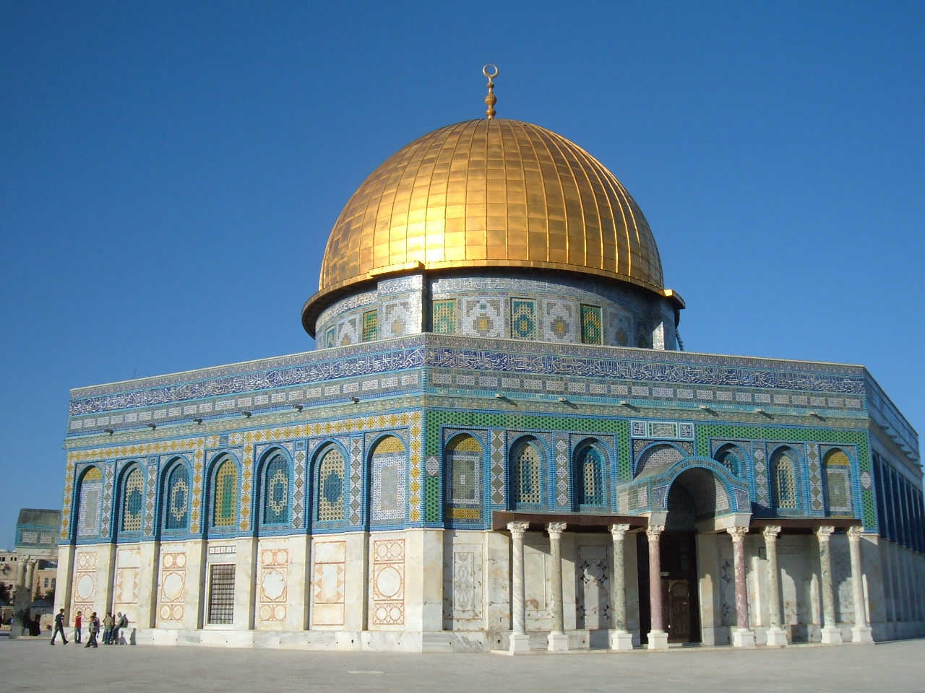
وبعد الحديث عن أنواع الأمانة هناك أمانة قد نسياها الجميع أو تناساها ولكنها تبقى أمانة في أعناقنا وهي المسجد الأقصى وكل قطرة دم تسيل في هذا البلد الطاهر هي من مسؤوليتنا فيجب علينا استرداد هذه الأمانة والحفاظ عليها حتى وإن كنا عاجزين عن فعل شيء فالدعاء بالفرج هو جزء من خطة استرداد الحق المغتصب

Slide 11

وحري بنا نحن أمة محمد صلى الله عليه وسلم اتباع سنته و التخلق بأخلاقه و أخلاق صحابته الذين كانوا مثالا حيا للمسلم الحق...
كان نبينا محمد صلى الله عليه وسلم في قومه قبل الرسالة وبعدها مشهوراً بأنه “الأمين” وكان الناس يختارونه لحفظ ودائعهم عنده، ولما هاجر صلى الله عليه وسلم وكل علي بن أبي طالب رضي الله عنه برد الودائع الى أصحابها على الرغم من إيذائهم المستمر له....

Slide 12
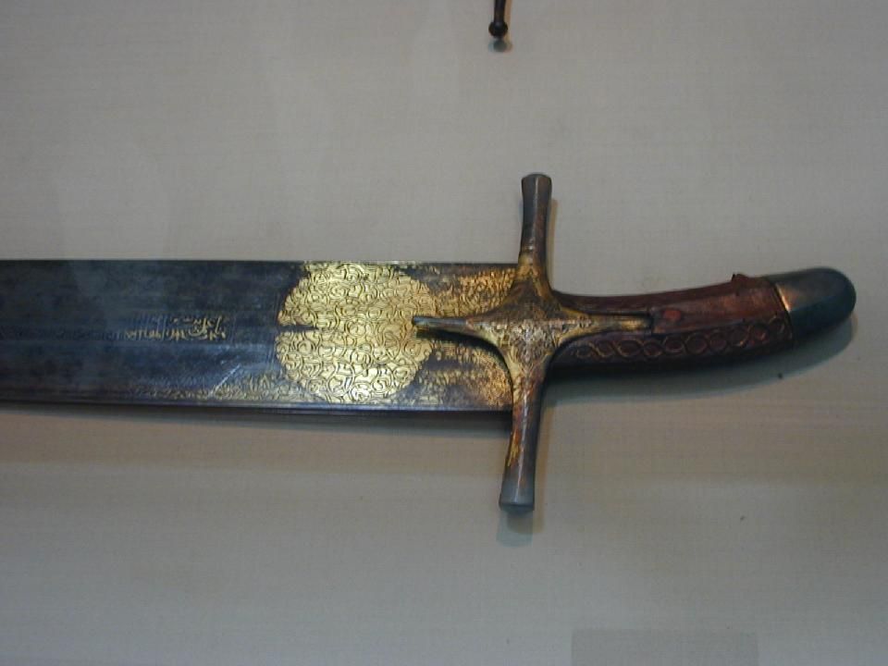
وقد كان النبي عليه الصلاة والسلام يلقب أصحابه ...ولم ينس الأمانة من ألقابه فكان سيدنا «أبو عبيدة بن الجراح» رضي الله عنه أهلا لأن يلقبه النبي صلى الله عليه وسلم بـ
«أمين هذه الأمة»
لما رآه في سلوكه من أفعال تجعله أهلا لهذا اللقب الكريم..
رضي الله عنهم أجمعين ....

Slide 13
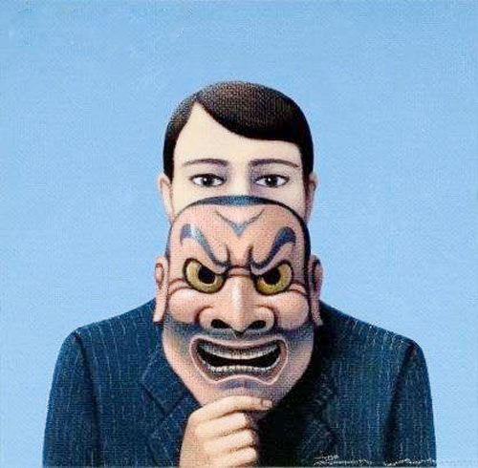
النفاق
إن النفاق هو عكس الأمانة ..
قال(ص):"أربع من كُنَّ فيه كان منافقاً خالصاً , ومن كانت فيه خَصلة منهن كانت فيه خصلة من النفاق حتى يدعها: إذا ائتُمِنَ خان، وإذا حدّث كذب، وإذا عاهد غدَر، وإذا خاصم فجر" ...
وقد انتشر النفاق بين جميع أفراد المسلمين حيث أنهم لم يكتفوا بعدم الالتزام بالأمانة بل تمرسوا بالخيانة بكافة أشكالها.

Slide 14
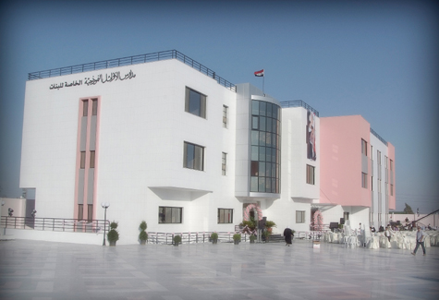
إعداد الطالبات:
سلمى المجذوب سوزان عبيد
تسنيم الصالح سارة النمر
نور كريم الدين
حادي عشر /ثالثة

